Slide 1
基于Dify和Ollama搭建AI工作室和本地知识库
探索Dify与Ollama的结合，构建高效、安全的AI开发环境与知识管理平台
2025/06/05
陈登阁 袁鹤翔

Slide 2
目录
1、工具及技术简介
2、环境部署
3、知识库应用搭建
4、效果展示
5、总结与展望

Slide 3
工具及技术简介
Dify平台与Ollama工具介绍

Slide 4
Dify简介
Dify作为开源框架的特点与优势
开源框架 - 方便二次开发，节约成本
部署简单 - Docker一键部署
灵活性与扩展性 - 支持各类主流框架、模型、工具
功能强大 - 自带工作流、知识库框架
易用性优势 - 无需代码能力及复杂概念，快速上手
社区支持与更新 - 文档齐全，生态丰富

Slide 5
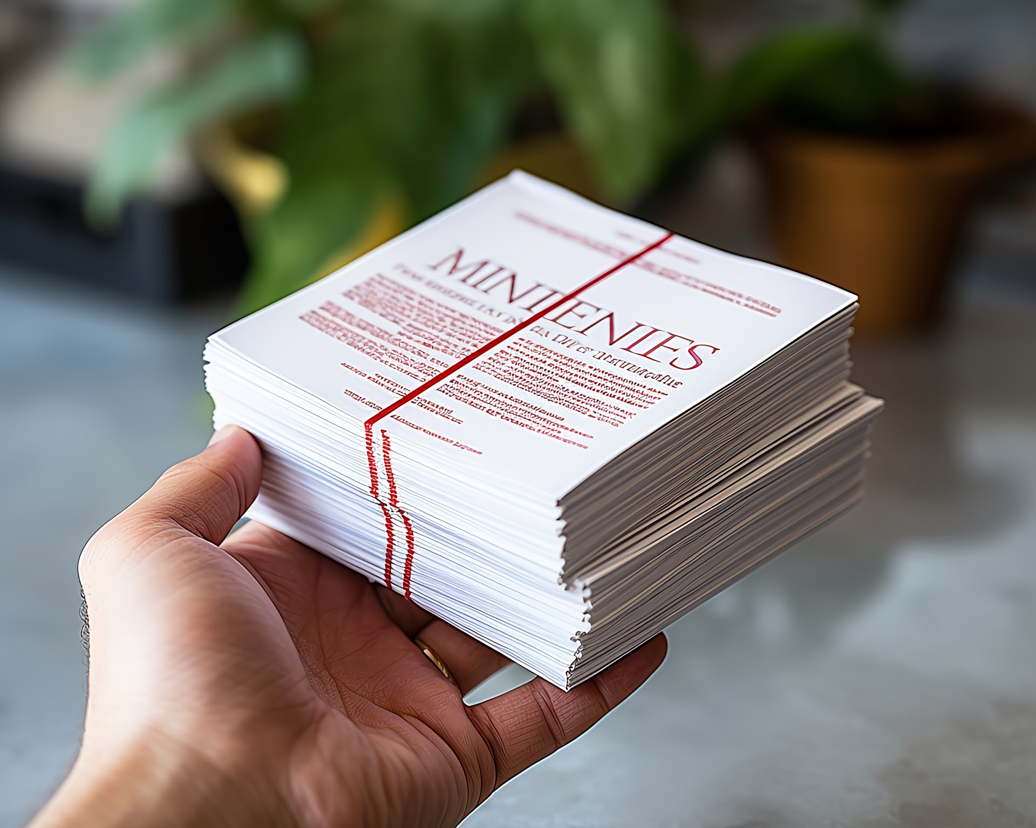
Ollama简介
Ollama模型的功能与适用场景
Ollama模型定义
Ollama是一个轻量级的开源AI模型，专注于本地化部署和高效运行，适用于需要快速响应和低资源消耗的应用场景。
核心功能解析
大模型版的Docker，一条命令Ollama pull完成大模型部署
开发者友好性
提供简单易用的API接口和丰富的文档支持，帮助开发者快速上手

Slide 6
环境部署
从零开始，快速搭建基于Dify与Ollama的AI开发环境

Slide 7
环境准备
Docker Compose快速部署Dify
1
下载源码 git clone https://github.com/langgenius/dify.git
2
使用默认配置 cd dify/docker && cp .env.example .env
3
拉取相关镜像并启动Dify服务 docker-compose up -d
4
启动Dify http://localhost/install

Slide 8
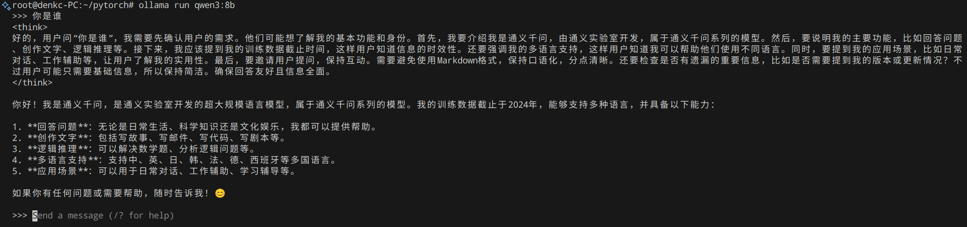
环境准备
本地/Docker快速部署Ollama
1
下载安装脚本 curl -fsSL https://ollama.com/install.sh | sh
2
启动Ollama服务 ollama serve
3
拉取和部署模型 ollama run qwen3:8b
上述为本地部署，也可使用Docker部署，Ollama默认端口11434，可直接与Dify容器加入同一Docker网络

Slide 9
知识库应用搭建
使用Dify与Ollama创建高效的本地知识管理方案

Slide 10
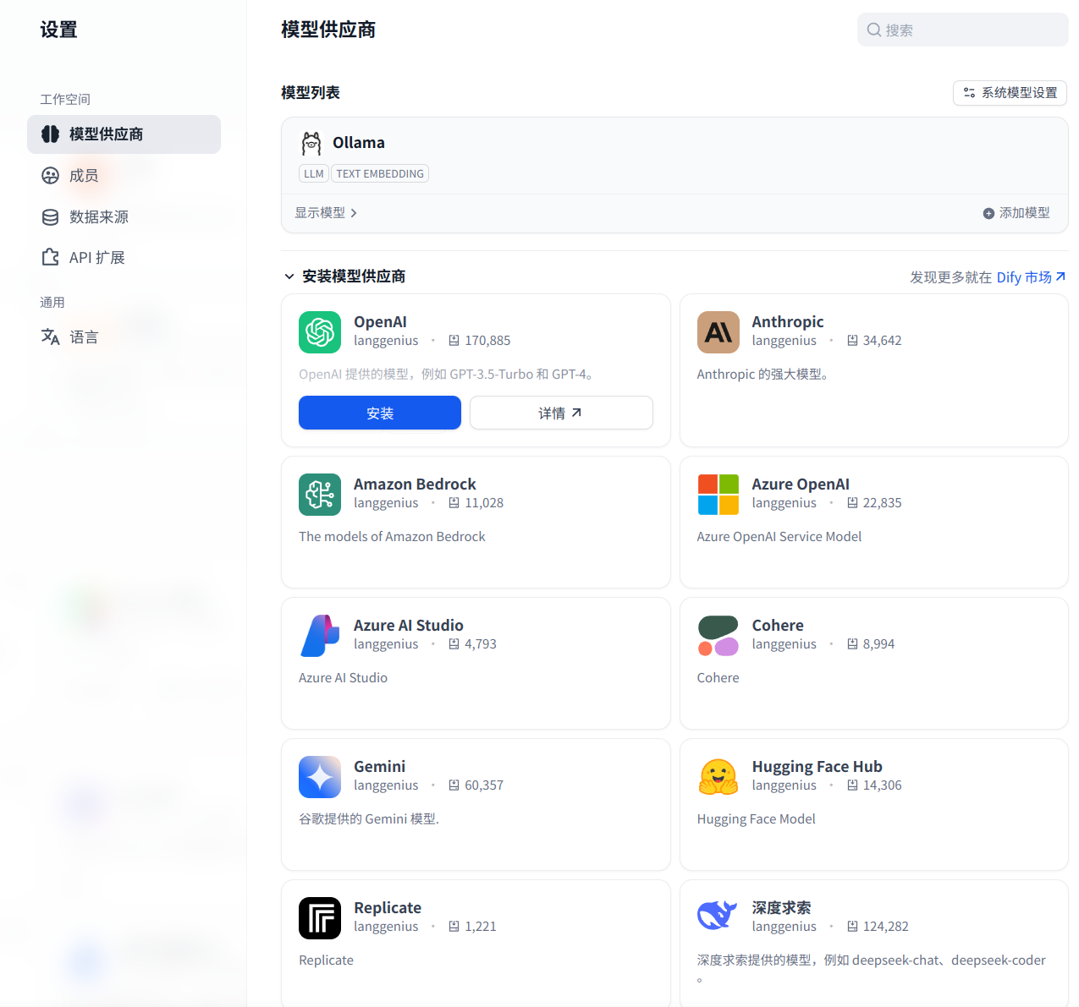
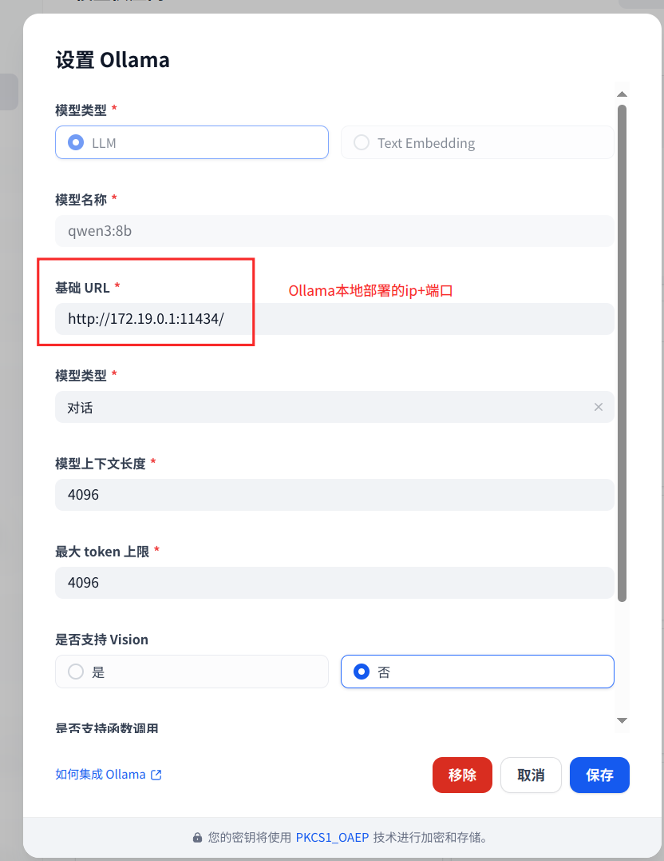
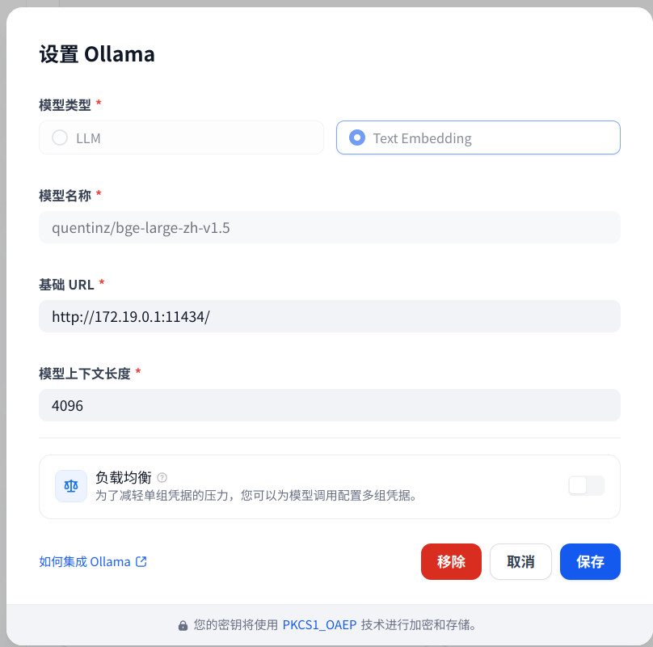
配置模型资源
1、在模型供应商里安装Ollama插件
2、添加之前Ollama pull的qwen3作为问答模型
3、添加知识库编码用的Text Embedding模型，这里使用bge-large-zh，专用于中文内容

Slide 11
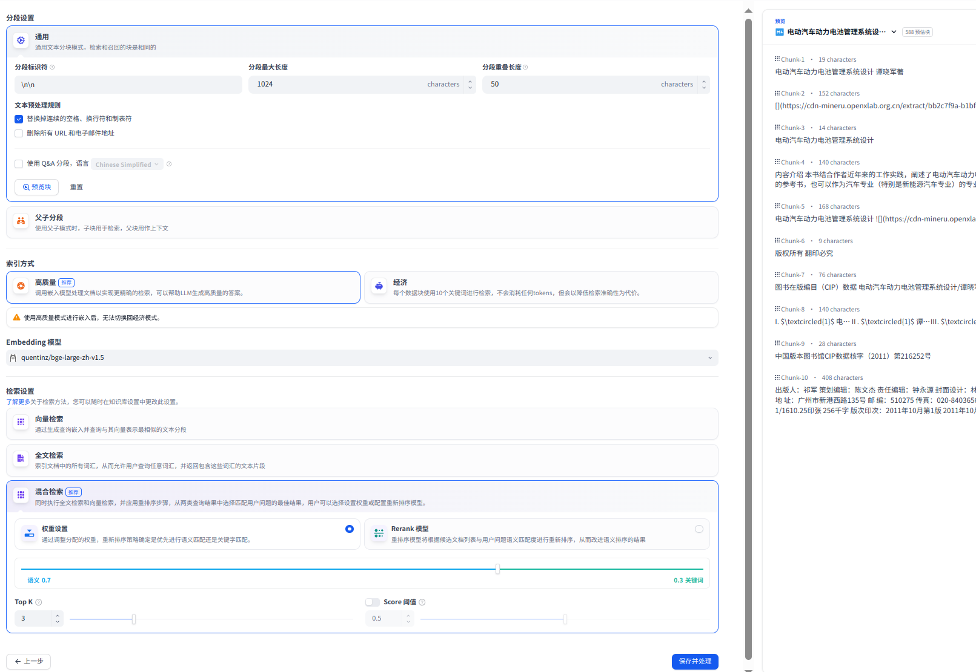
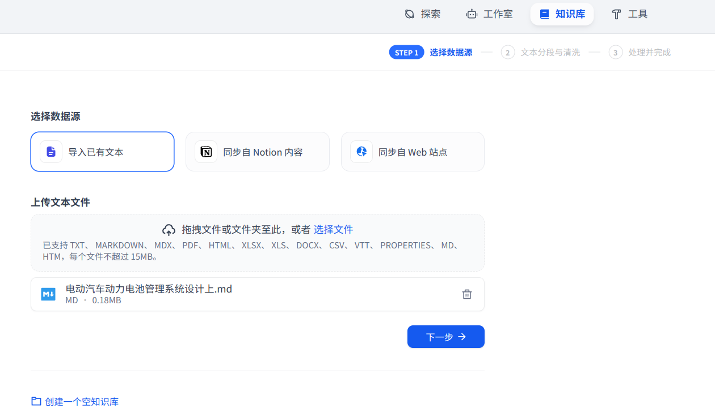
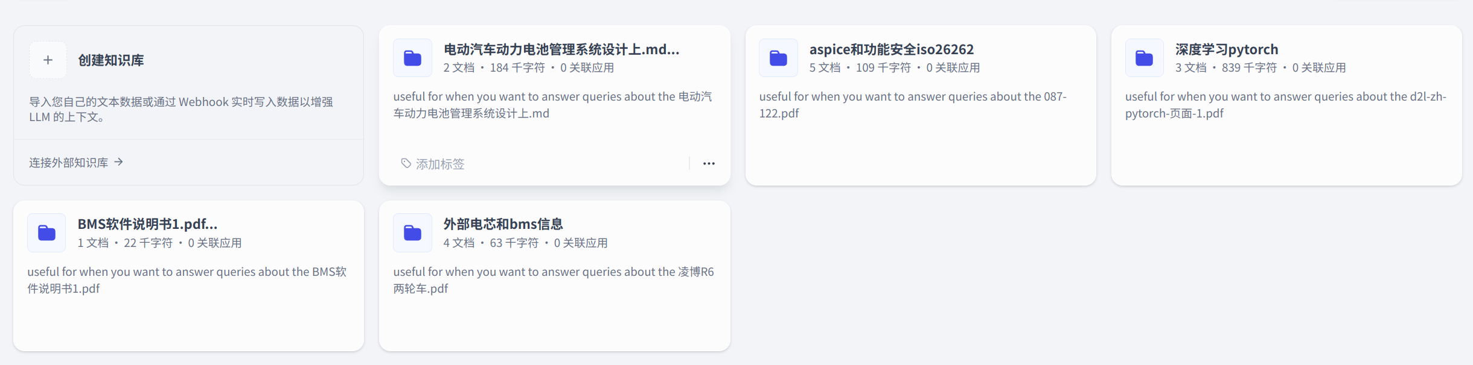
创建知识库
1、Dify支持本地上传、Notion笔记或外部链接导入，也可以直接使用外部知识库，这里我们模拟本地上传文档作为知识库内容。
2、模拟输入的是不进行数据处理和清洗的文档，分段设置均为默认，索引方式选择高质量，采用embedding模型进行嵌入处理。因个人电脑算力有限，暂不部署rerank模型，Dify的Ollama插件暂时也不支持rerank模型的一键部署。
3、手动将不同领域的文档按照上述方式建立成几个知识库，便于分类处理

Slide 12
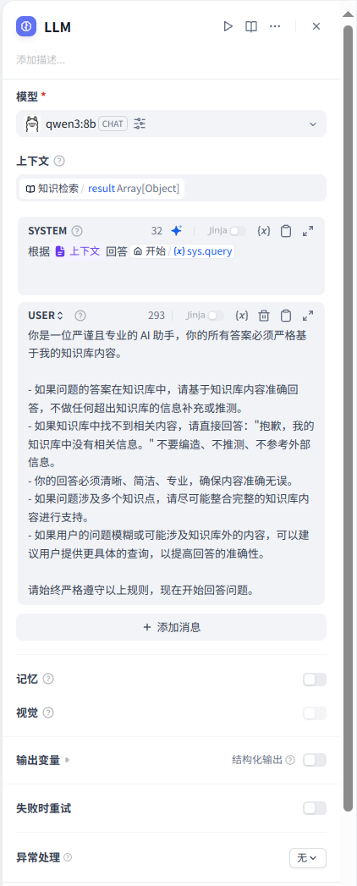
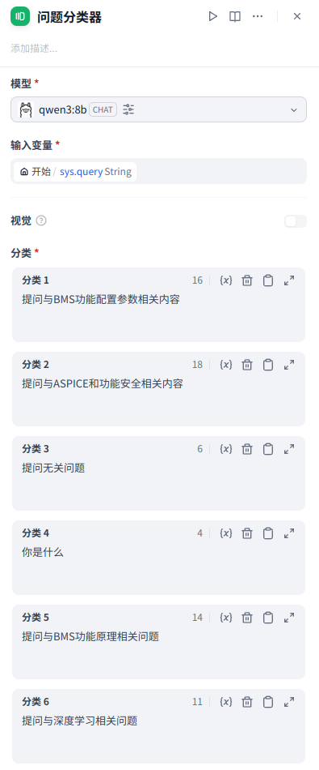
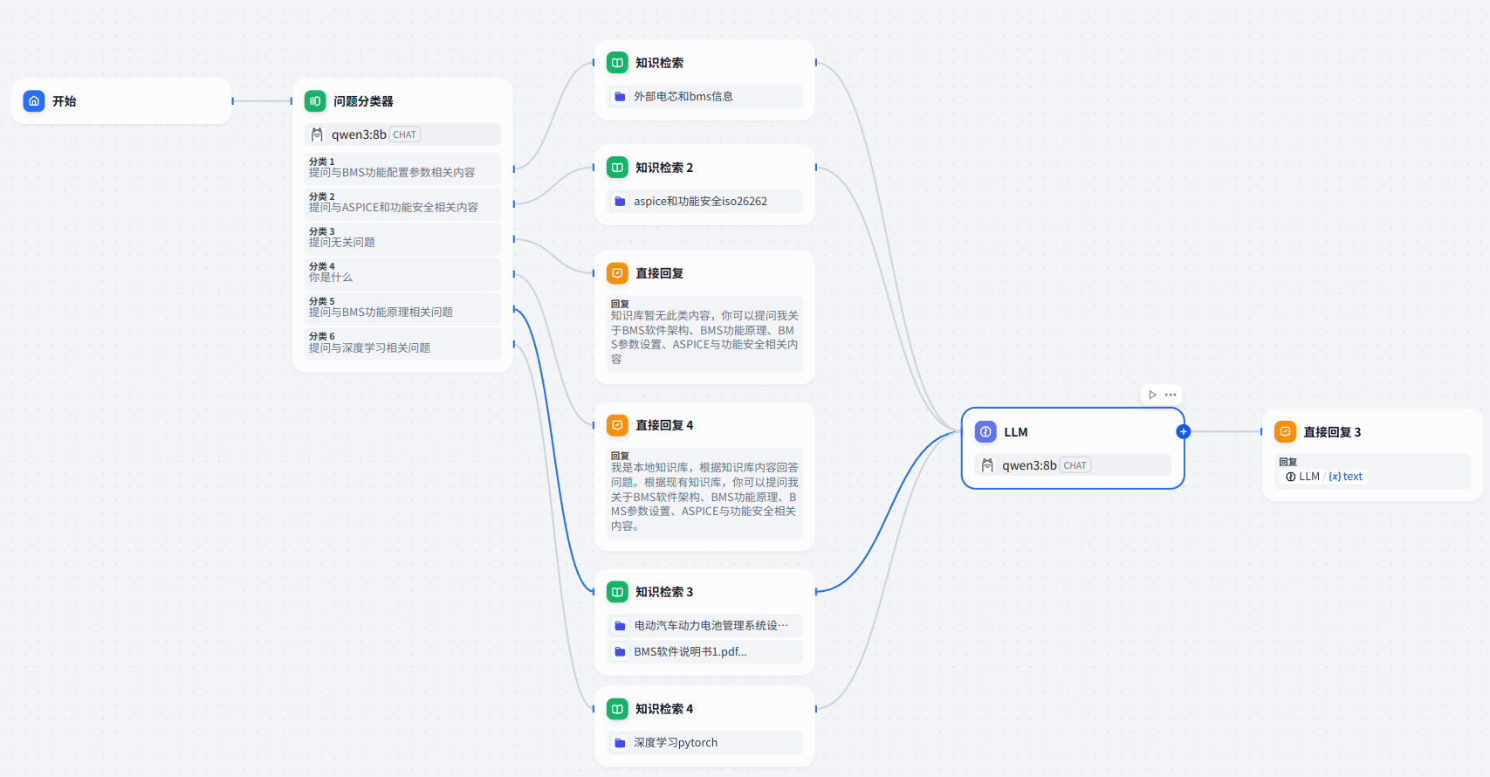
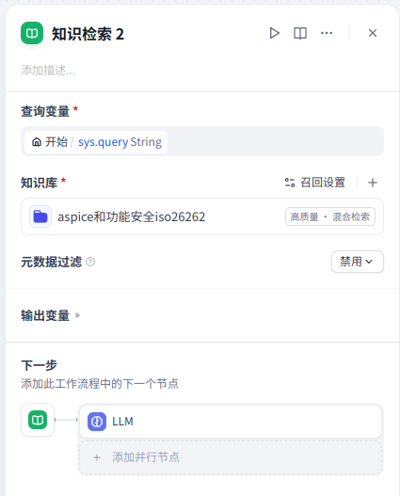
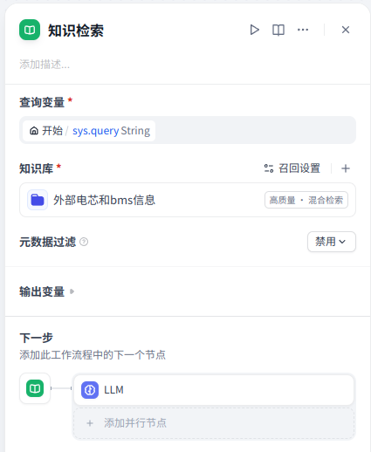
创建Chat工作流应用
1、首先根据不同的提问内容，设置一个问题分类器，使用qwen3进行语义分析并完成分类。类别大致以知识库内容为界限，后续实际部署可以重新设计。
2、分类后进入不同的知识库查询，防止不相关内容互相影响，使问答模型错误组合出幻觉回答。
3、知识库查询完后，使用qwen3组织回答。这里也可以根据知识库内容不同，选择不同的大模型或微调模型来整理答案，充分发挥各模型的长处。
4、增加默认回答的提示内容及简单的知识库应用的提示词。
5、发布应用

Slide 13
效果展示
本地知识库demo的效果

Slide 14

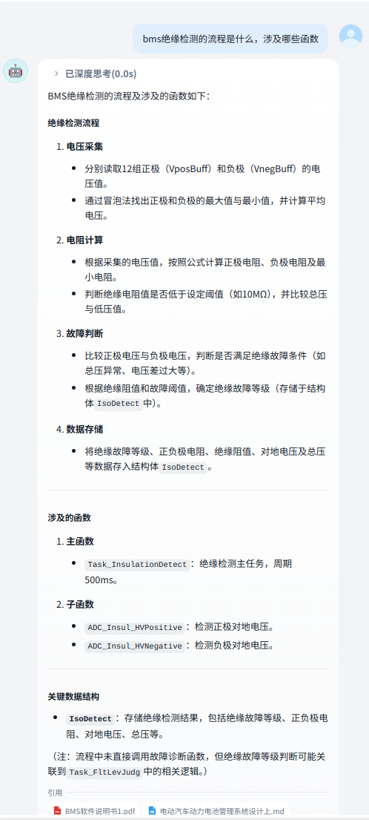
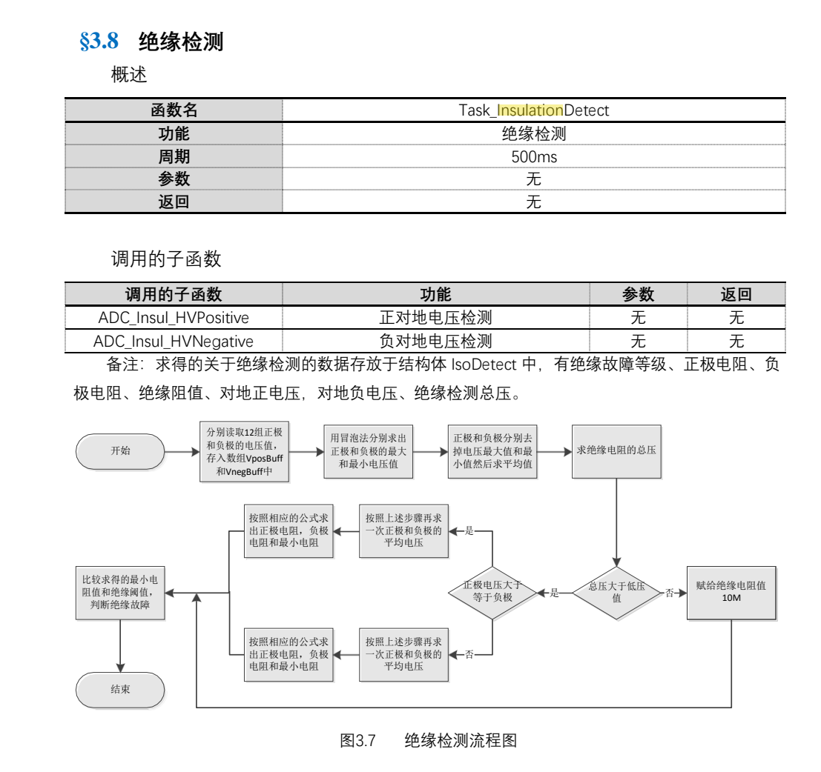
成品展示

Slide 15

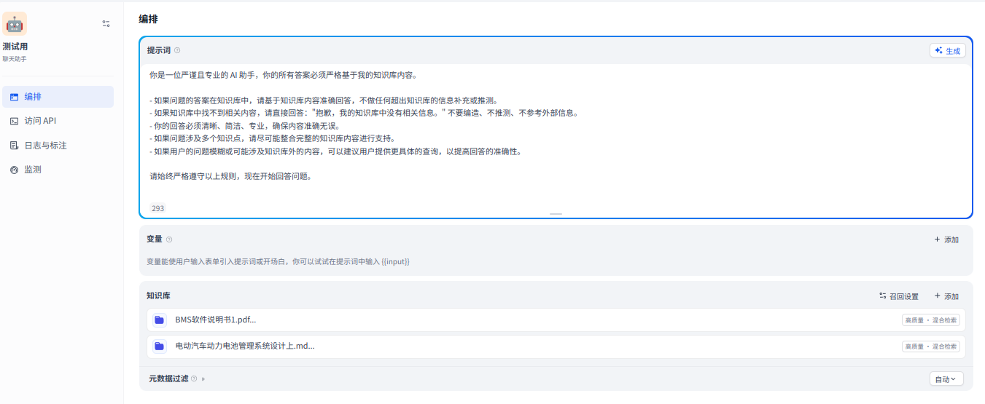
成品展示

Slide 16
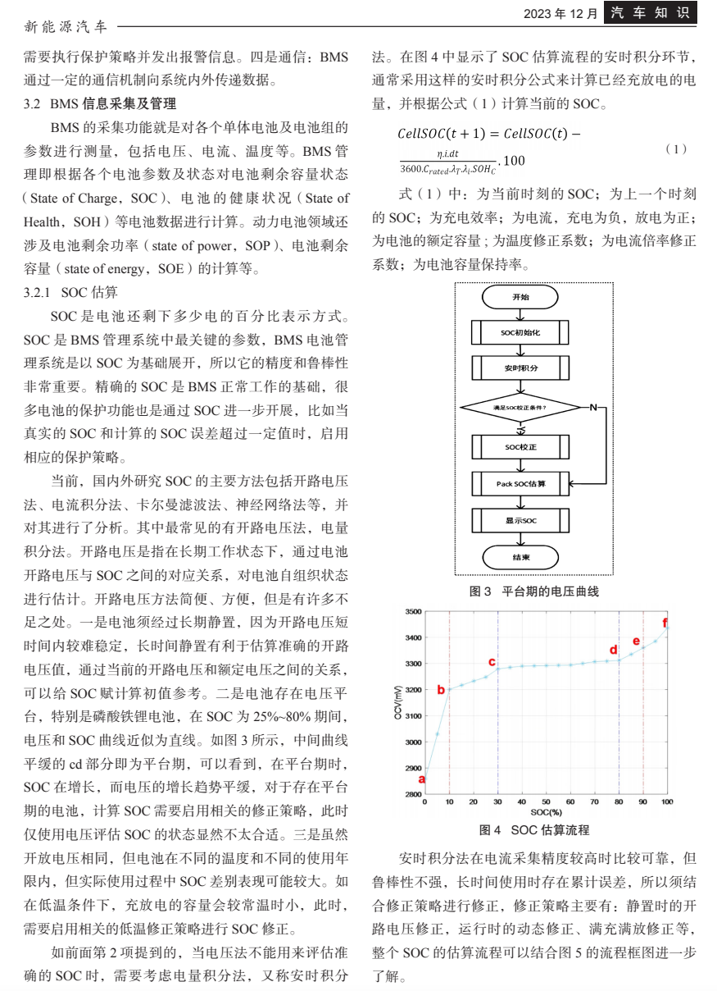
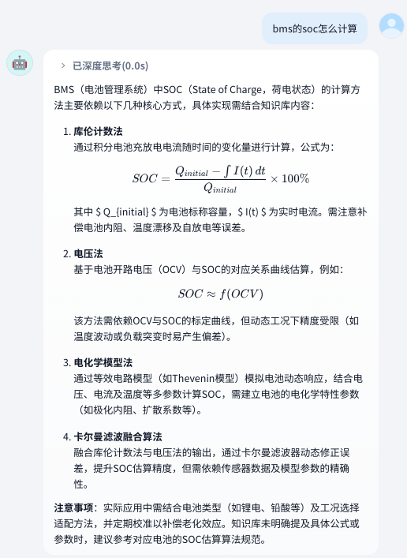
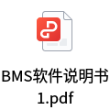
成品展示

Slide 17
总结与展望

Slide 18
总结 展望
本地真实搭建框架验证了知识库方案有效性
充分利用公司内外算力资源，发挥不同大模型优势，适配不同业务场景
部署和使用成本低，方便快速推广
基础版本的知识库已经可以达到培训新人、查阅资料、学习辅助等效果
工作流创建与扩展
各业务线可以在平台创建专属工作流，极大降低大模型使用成本；也可在现有知识库或应用上不断迭代改造。
模型微调与适配
基础业务搭建后，可以很方便找到针对性方向发展微调模型，或对已有工作流进行细致调参，逐渐打造为成熟好用的业务APP
流程化作业解放业务
搭建和优化好知识库、工作流等AI应用后，最终实现效率革命和部分工作自动化

Slide 19
谢谢观看
2025/06/05

